Slide 1
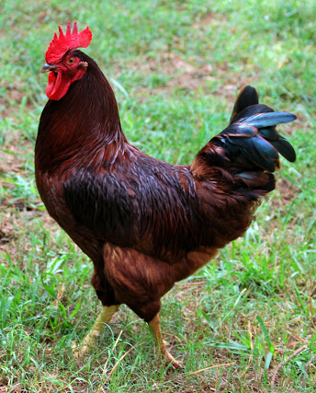
সবাইকে স্বাগতম

Slide 2
পরিচিতি
শিক্ষক পরিচিতি
পাঠ পরিচিতি
শ্রেণী-দ্বাদশ বিষয়- কৃষি শিক্ষা ২য় পত্র
অধ্যায়: ২য়- পোল্ট্রি পালন
পাঠ : ০৮ – পোল্ট্রির ধারণা ও মুরগীর জাত
মো: আব্দুল্লাহ ফারাজী প্রভাষক ( কৃষি বিজ্ঞান )
ইতনা মাধ্য়মিক বিদ্য়ালয় ও কলেজ

Slide 3
পোল্ট্রি
পোল্ট্রি মাংস, ডিম, পালক, সার, পশুখাদ্য ও ঔষধ তৈরির উপকরণের মত অর্থনৈতিকভাবে মূল্যবান দ্রব্য উৎপাদনকারী গৃহপালিত পাখি।
মুরগি, হাঁস, রাজহাঁস, গিনি মুরগি (guinea fowl), কোয়েল (quail), কবুতর, ফেজেন্ট (pheasants), এবং টার্কি সাধারণত পোল্ট্রি পাখি হিসেবে বিবেচিত হয়। এসব পাখি আবদ্ধ পরিবেশে প্রজনন ও বংশবৃদ্ধি করতে পারে।

Slide 4
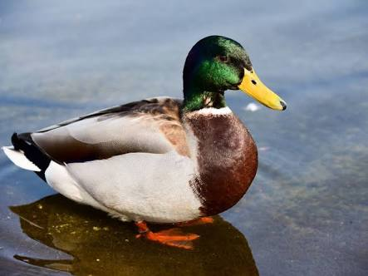
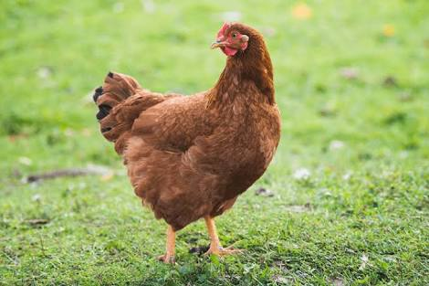
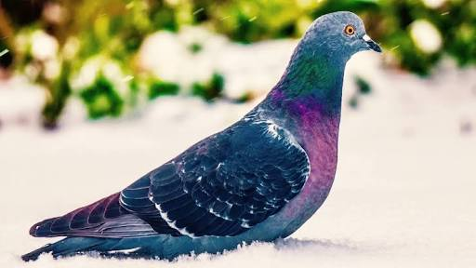
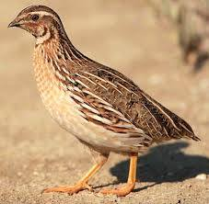
হাঁস
মুরগী
কবুতর
কোয়েল
চিত্র : গৃহপালিত পাখি

Slide 5
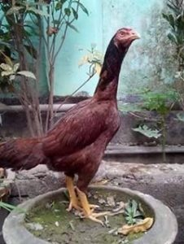
আসিল
উৎপত্তিঃ আসিল অর্থাৎ আসল বা খাঁটি। এটি বাংলাদেশের একটি বিশুদ্ধ জাতের
মুরগি। চট্টগ্রামের আনোয়ারা থানা ও ব্রাক্ষণবাড়িয়ার সরাইল থানায় এ জাতের মুরগি পাওয়া যায়।
বৈশিষ্ট্যঃ
১. এদের দেহের গঠন বলিষ্ঠ ও দৃঢ়, গলা ও পা দুটো লম্বা।
২. এদের মাথা বেশ চওড়া এবং মাথায় মটর ঝুঁটি থাকে।
৩. দেহে পালক খুব কম থাকে ও পালকের রঙ লাল হয়।
উপযোগীতাঃ এরা বেশ বড় হয়। এ জাতের মোরগ ভালো লড়াই করতে পারে। তাই অনেকে শখ করে এদের পালন করে থাকে। এদের মাংস খুব সুস্বাদু। প্রাপ্ত মোরগ ও মুরগীর ওজন যথাক্রমে ৪.০ – ৪.৫ এবং ৩.০- ৩.৫ কেজি।
আসিল জাতের মুরগি

Slide 6
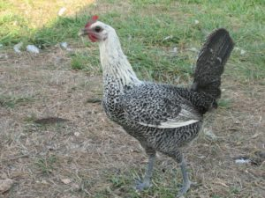
মুরগীর বিভিন্ন জাতের পরিচিতি
ফাউমি
উৎপত্তিঃ এ জাতের মোরগ-মুরগীর উৎপত্তিস্থল মিশর।
বৈশিষ্ট্যঃ
১. পালকের রং কালো ও সাদা ফোটা ফোটা, ঘাড়ের পালক সাদা।
২. কানের লতি এবং গায়ের চামড়া সাদা।
৩. ডিমের খোসা সাদা।
৪. রোগ প্রতিরোধ ক্ষমতা বেশি।
উপযোগীতাঃ ডিম উৎপাদনকারী জাত হিসাবে পরিচিত এ জাত আমাদের দেশীয় আবহাওয়ায় পালনের উপযোগী। এদের বার্ষিক গড় ডিম উৎপাদন ১৫০- ২০০ টি।
ফাউমি জাতের মুরগি

Slide 7
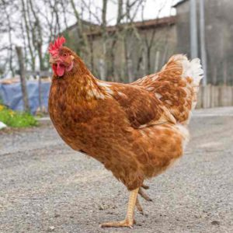
রোড আইল্যান্ড রেড
উৎপত্তিঃ আমেরিকার রোড আইল্যান্ড রেড নামক স্থানে। সংক্ষেপে এদেরকে আর আই আর বলা হয়।
বৈশিষ্ট্যঃ
১. এদের পালকের রং লাল এবং পাখনা ও লেজের পালকের মাথায় কালো দাগ থাকে।
২. গায়ের চামড়া হলদে এবং কানের লতি আকারে ছোট ও লাল রঙের।
৩. ডিমের খোসার রং বাদামি।
উপযোগীতাঃ মাংস ও ডিম উভয় উদ্দেশ্যেই এ মুরগি পালন করা হয়ে থাকে। পূর্ণ বয়স্ক একটি মোরগের ওজন ৩-৪ কেজি ও মুরগীর ওজন ২.৫- ৩ কেজি। এদের বার্ষিক ডিম উৎপাদন ১৫০- ২০০ টি।
রোড আইল্যান্ড রেড

Slide 8
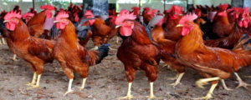
সোনালী
উৎপত্তিঃ আর আই আর জাতের মোরগ-এর সাথে ফাউমি জাতের মুরগীর মিলনে সৃষ্ট জাত।
বৈশিষ্ট্যঃ
১. মোরগের গায়ের রং সোনালীর মধ্যে কালো, পাখায় সাদা ফোটা ফোটা। মুরগীর গায়ের রং হলুদ কালো।
২. আকারে মাঝারি। ডিমের খোসা ক্রিম বর্ণের।
৩. রোগ প্রতিরোধ ক্ষমতা বেশি।
উপযোগীতাঃ ডিম উৎপাদনকারী জাত হিসাবে পরিচিত এ জাত আমাদের দেশীয় আবহাওয়ায় পালনের উপযোগী। পূর্ণ বয়স্ক একটি মোরগের ওজন ২- ২.৫ কেজি ও মুরগীর ওজন ১.৫- ২ কেজি। এদের বার্ষিক গড় ডিম উৎপাদন ১৫০- ২০০ টি।
সোনালী

Slide 9
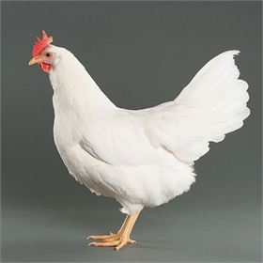
হোয়াইট লেগহর্ণ
উৎপত্তিঃ এ মুরগী ভূমধ্যসাগরীয় জাতের মধ্যে সবচেয়ে জনপ্রিয়। এর উৎপত্তিস্থল ইটালীর লেগহর্ন নামক স্থানে।
বৈশিষ্ট্যঃ
১. পালকের রং এবং কানের লতি সাদা।
২. গায়ের চামড়ার রং হলুদ এবং ডিমের খোসার রং সাদা।
৩. আকারে ছোট ও ওজনে হালকা।
৪.পূর্ণ বয়স্ক মোরগের ওজন ২- ৩ কেজি এবং মুরগীর ওজন ১.৫- ২ কেজি।
৫. ৫/৬ মাস বয়সে ডিম পাড়া শুরু করে।
উপযোগীতাঃ এ জাতের মুরগী ডিম উৎপাদনের জন্য সবচেয়ে পরিচিত জাত। বার্ষিক ডিম উৎপাদন ২০০-২৫০টি।
হোয়াইট লেগহর্ণ

Slide 10
সবাইকে ধন্যবাদ

